Slide 1
Reconhecimento de Padrões
Aula 02
Rodolfo R. terra

Slide 2
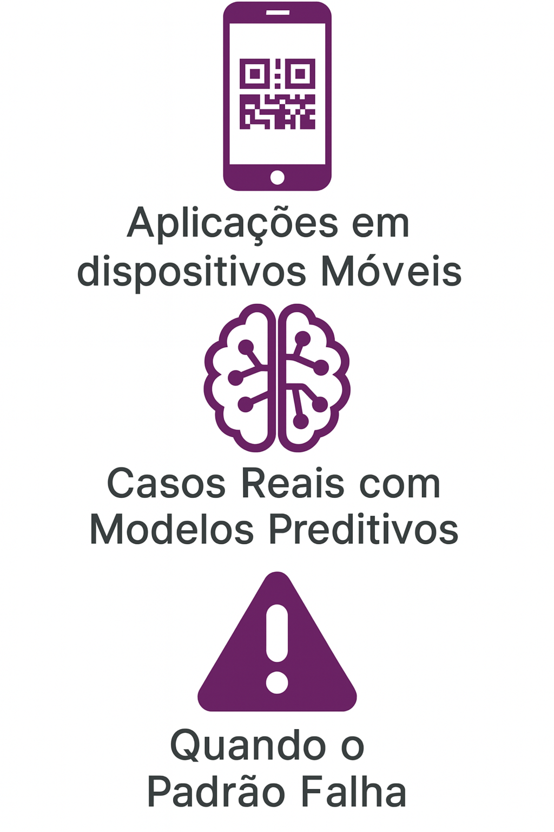
Aplicações Práticas e Cotidiano
Aplicações em dispositivos Móveis
  Exemplos Práticos
Casos Reais com Modelo Preditivos
  Conectar aplicações a modelos de classificação e regressão
Quando o Padrão Falha
  Reflexão crítica sobre limitações

Slide 3
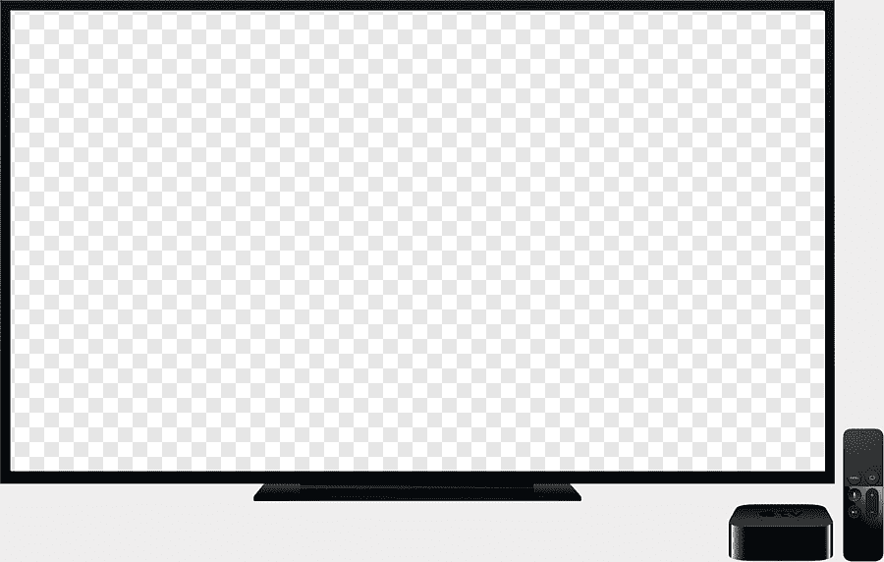
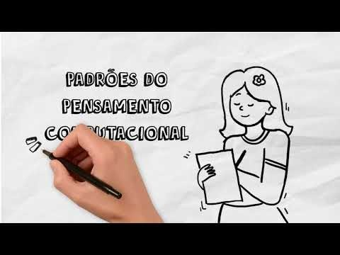

Slide 4
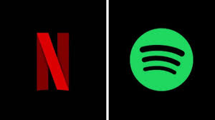

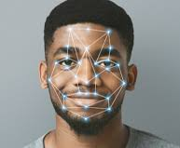
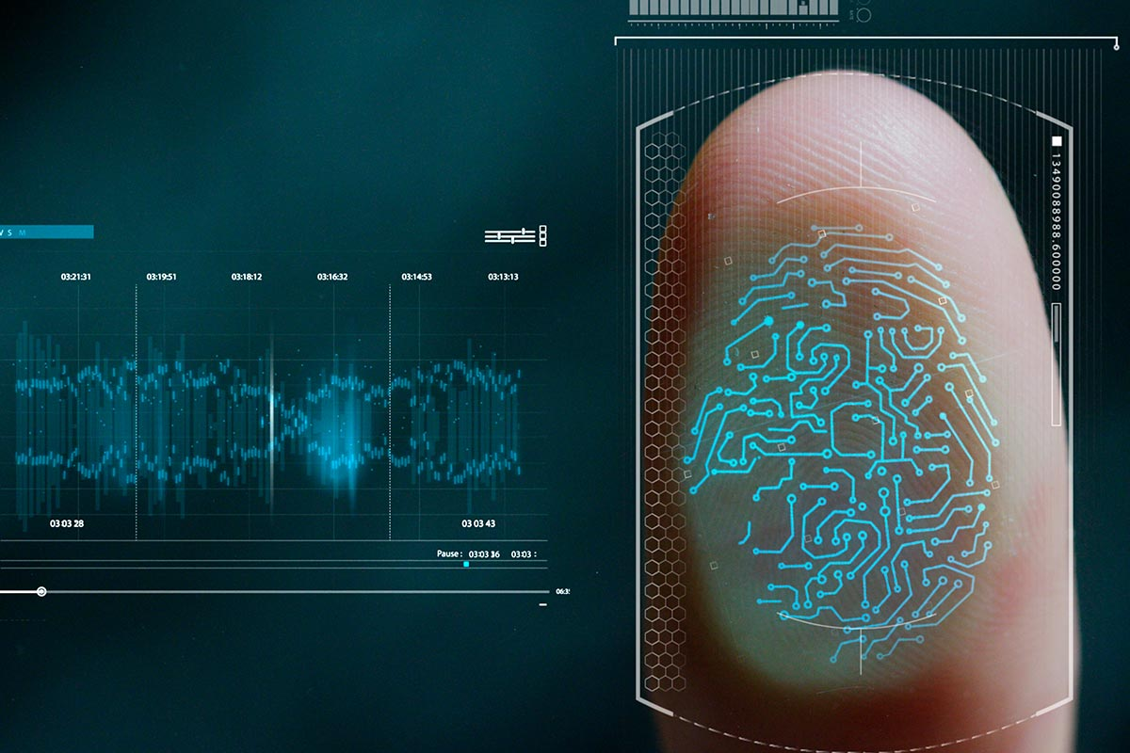
Reconhecimento de Padrões no Mundo Real
Reconhecimento de padrões é a habilidade de identificar regularidades em dados ou situações, utilizado por sistemas computacionais para automatizar decisões e previsões.
Motores de recomendação
Segurança bancária
Reconhecimento Facial
Biometria

Slide 5
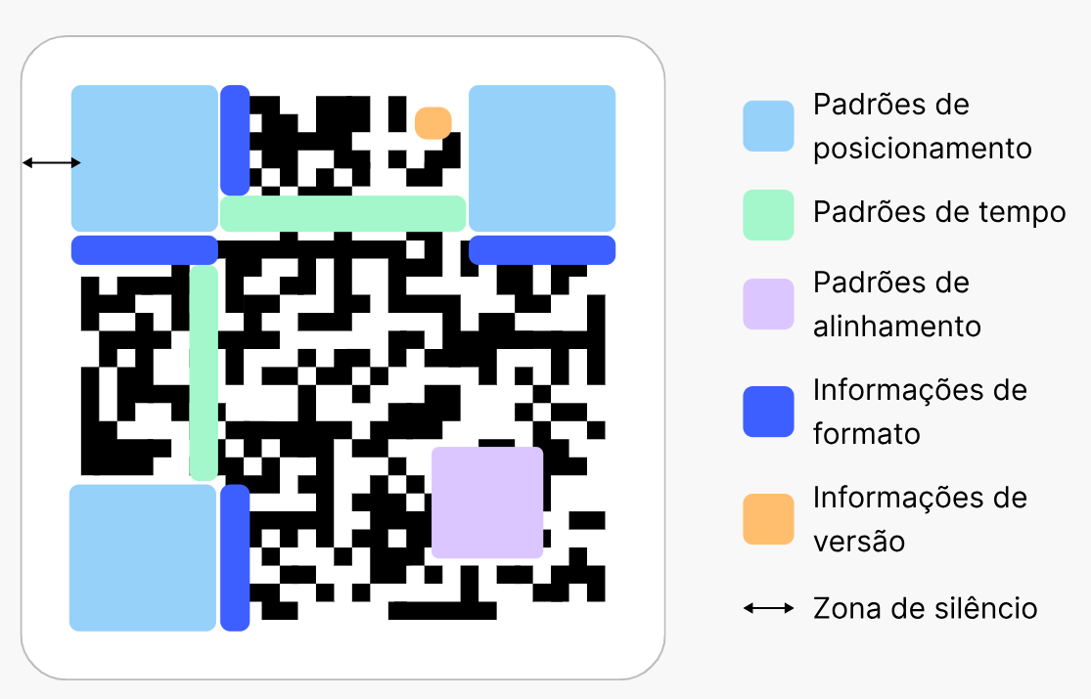
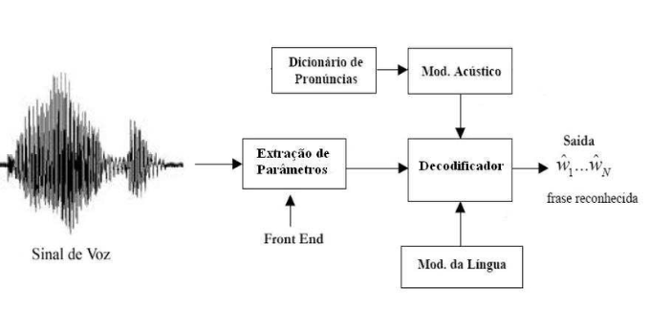
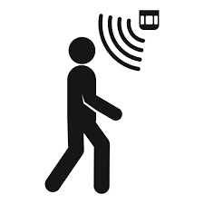
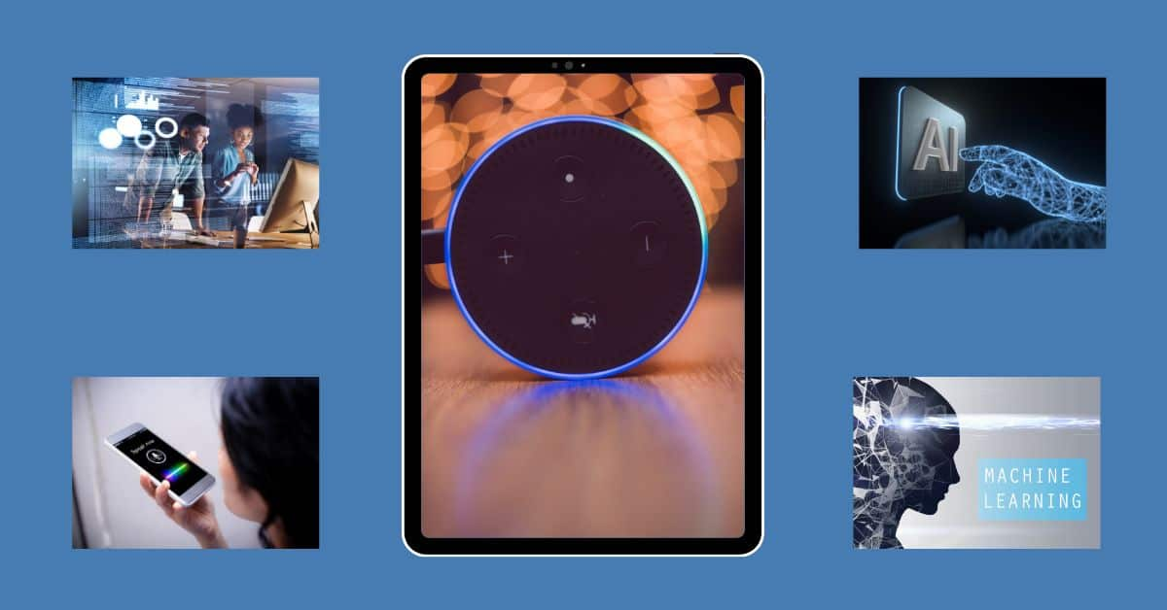
Aplicações com dispositivos móveis

Slide 6
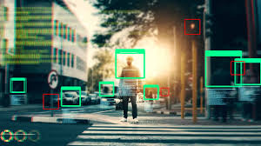
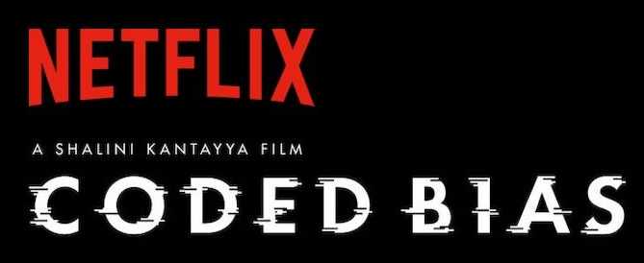

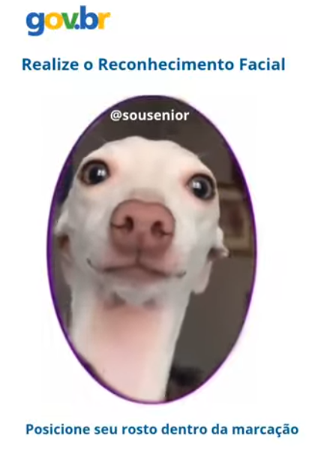
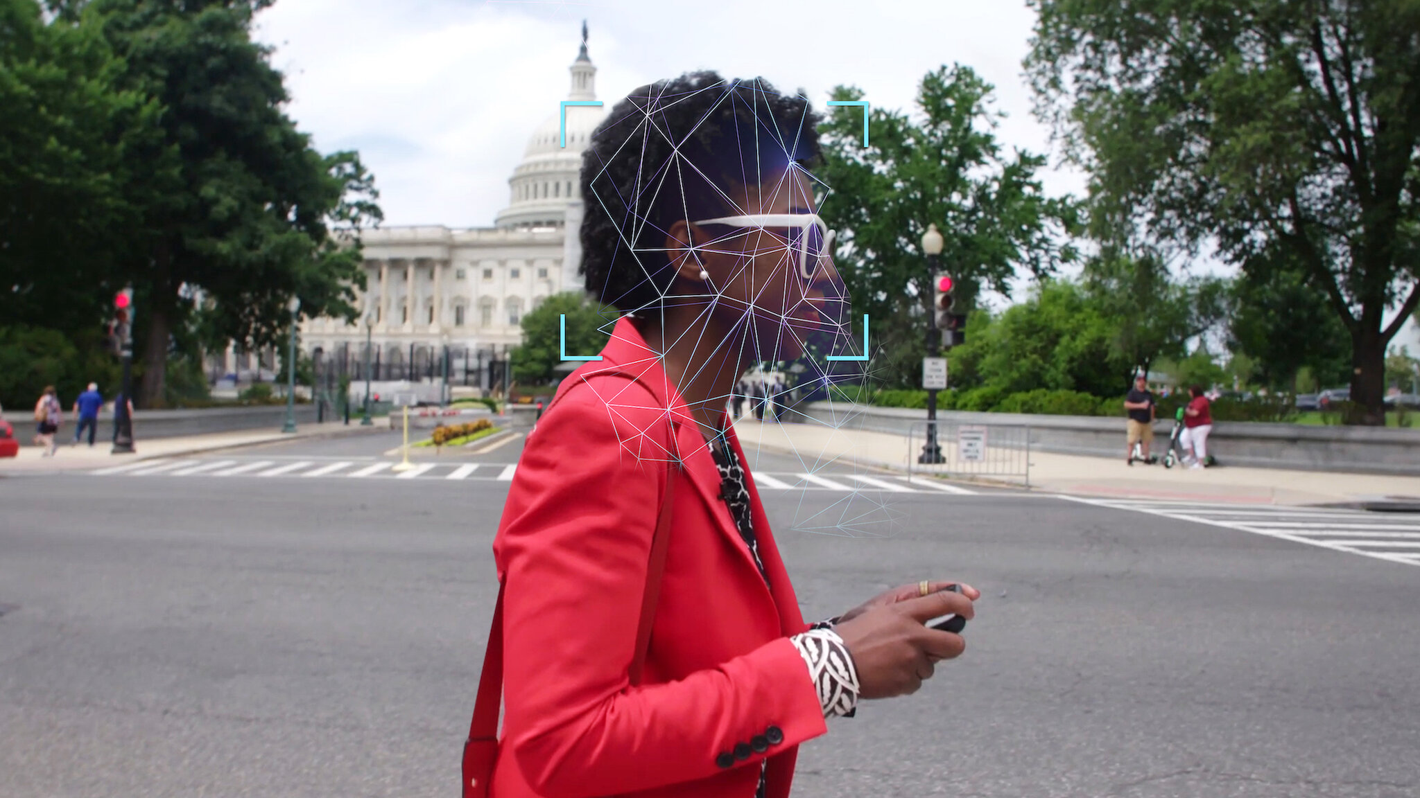
Quando o Padrão Falha?
Falsos positivos e falsos negativos
Um rosto é confundido com outro (ex: acesso indevido ou negação injusta).
Exemplo: uma mulher asiática não é reconhecida em sistemas treinados majoritariamente com rostos ocidentais.
Preconceitos algorítmicos (bias de dados)
Se o banco de dados é composto por 80% de rostos brancos, os modelos aprendem a reconhecer melhor esses perfis.
Isso não é um “erro técnico”, mas uma consequência de viés estrutural na coleta e uso dos dados.
Dependência de dados ruins (garbage in → garbage out)
Dados incompletos, mal rotulados ou não representativos resultam em modelos que falham em contextos reais.
Exemplo: um modelo preditivo de crédito que penaliza pessoas de certas regiões por viés histórico.
Privacidade e uso não consentido de dados biométricos
Rostos capturados por câmeras são usados para rastreamento e controle sem consentimento claro.
Questões éticas sobre quem controla os dados e quem é vigiado.
Em um prédio nos EUA, foi implantado um sistema de controle de acesso baseado em reconhecimento facial. No entanto, diversos moradores negros relataram que o sistema falhava em reconhecê-los, mesmo em boas condições de iluminação. Ao investigar, descobriu-se que o modelo havia sido treinado com um conjunto de dados com predominância de rostos brancos.

Slide 7
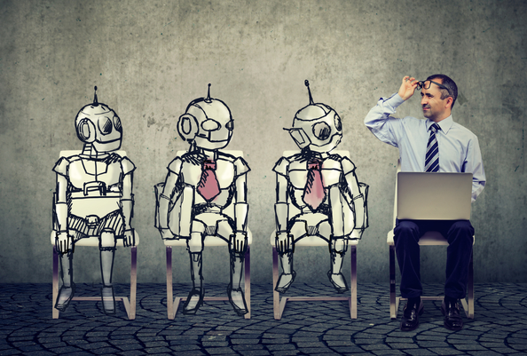
Discussão e Interação Perguntas provocativas:
Qual aplicação você considera mais confiável? Por quê?
Você já teve alguma experiência com erro em sistemas de reconhecimento?
Como cientistas de dados, como minimizar os erros em modelos de classificação?
https://www.google.com/url?sa=i&url=https%3A%2F%2Fwww.uol.com.br%2Fvivabem%2Fnoticias%2Fredacao%2F2021%2F10%2F16%2Fo-pensamento-pode-influenciar-e-fazer-com-que-coisas-boas-acontecam.htm&psig=AOvVaw11fOBmOvhDjcQ-vZgIT741&ust=1753230033930000&source=images&cd=vfe&opi=89978449&ved=0CBUQjRxqFwoTCNjrsoGZz44DFQAAAAAdAAAAABAE

